Slide 1
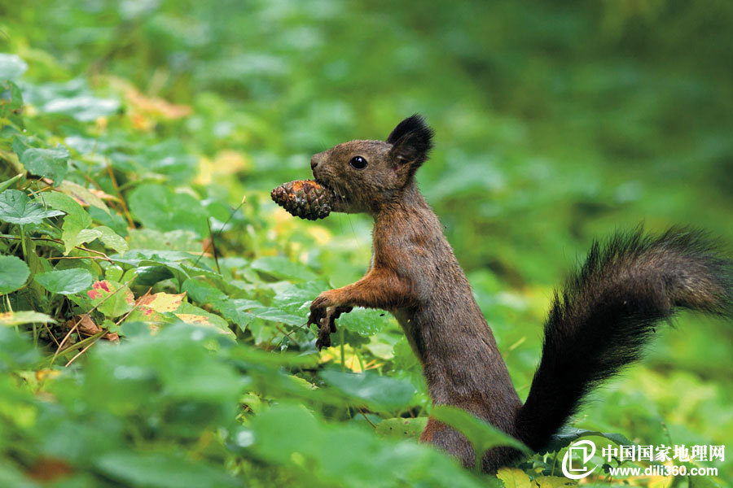
10、松鼠和松果

Slide 2

猜谜语：
头像小老鼠，
尾像降落伞，
常在树上住，
忙着摘果子。
谜底：松鼠

Slide 3
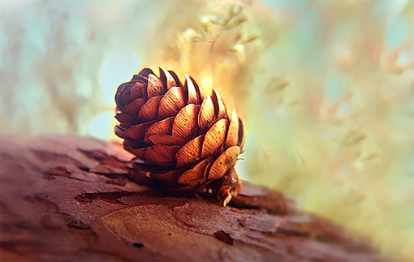
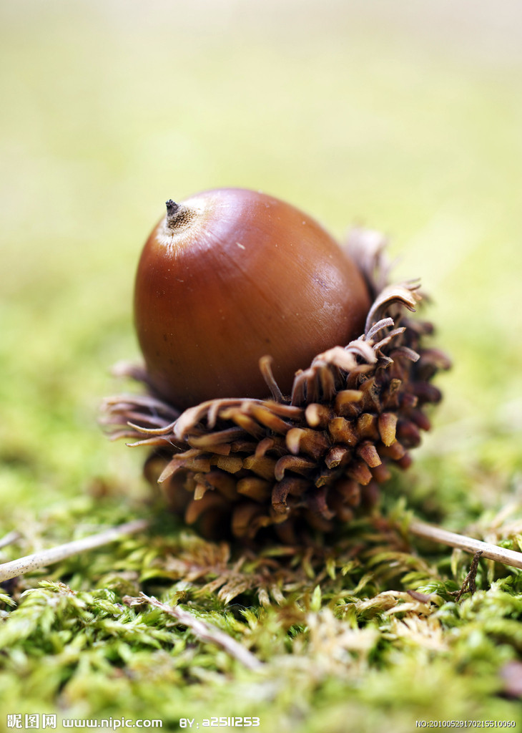
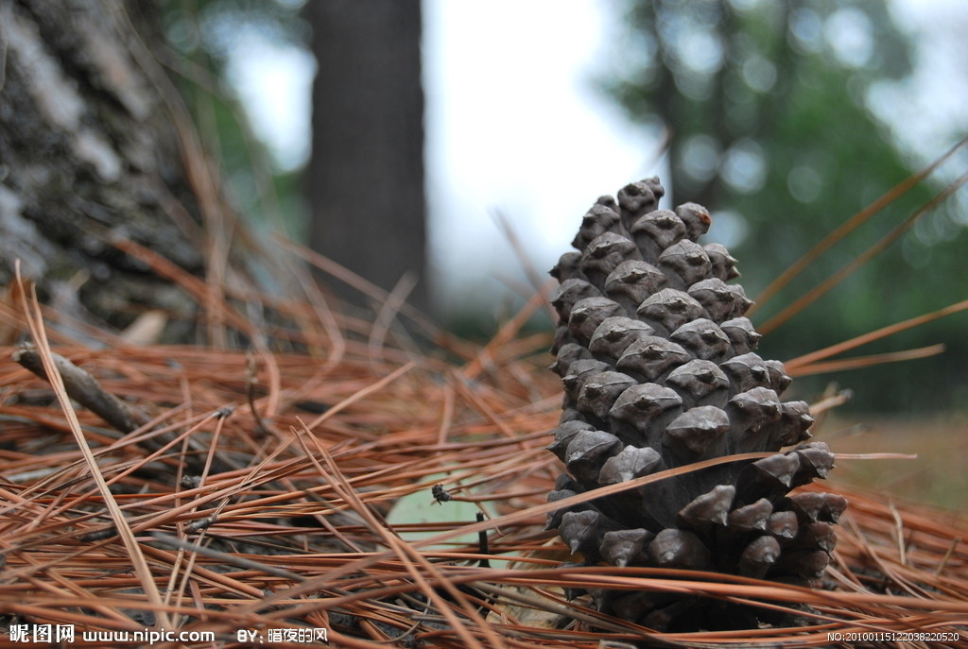

Slide 4
要求：
把生字读正确，把课文读通顺。
做到“不添字、不漏字、不错字。”

Slide 5
忽然，松鼠眨眨眼睛，想起来了：如果光摘松果，不栽松树，总有一天，一棵松树也没有了！
摘松果 栽松树

Slide 6
忽然
眨眨眼睛
如果
总有

Slide 7
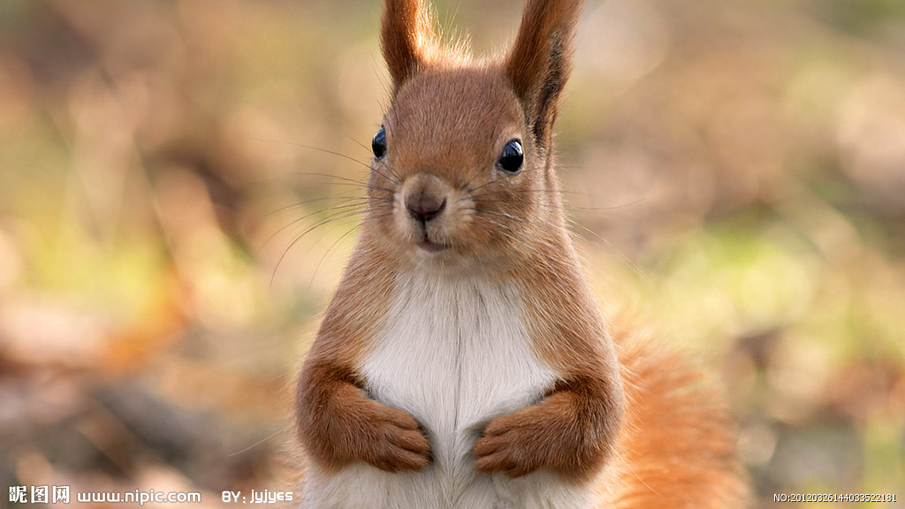
嗨，小朋友们，今天阳光明媚，
我要去大森林里摘松果，一起去吧！

Slide 8
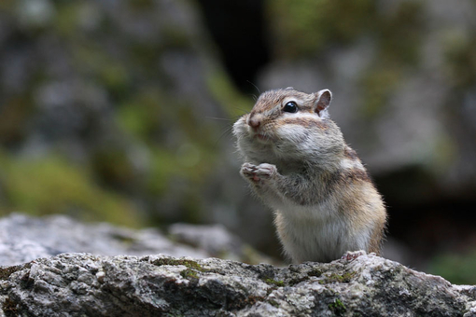

Slide 9
如果光摘松果，不栽松树，总有一天，一棵松树也没有了！

Slide 10
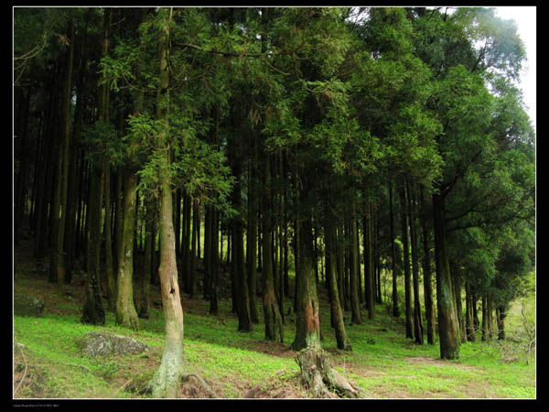

Slide 11
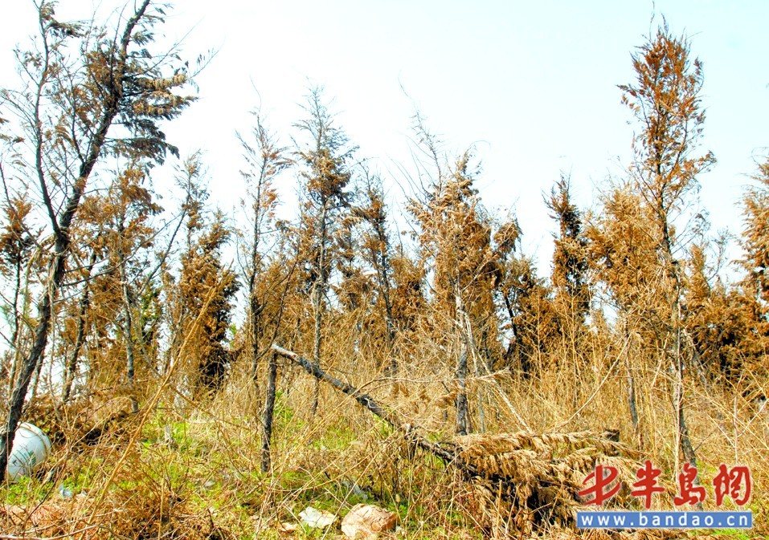

Slide 12
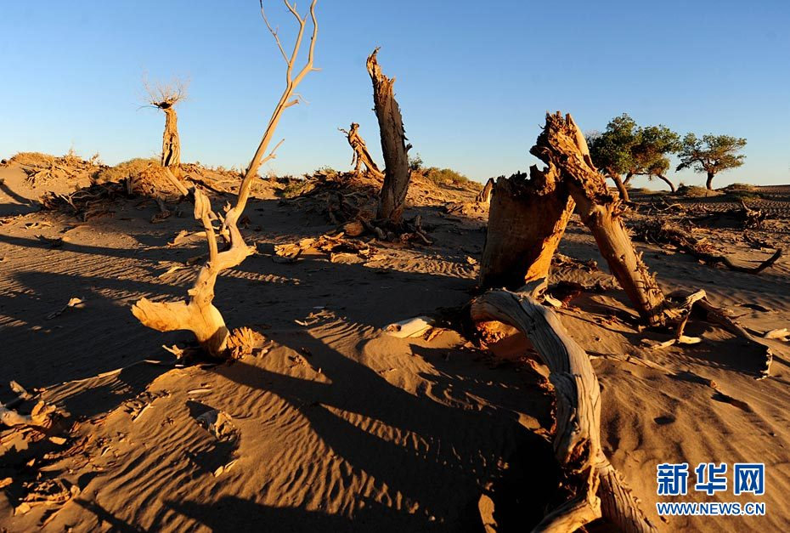

Slide 13
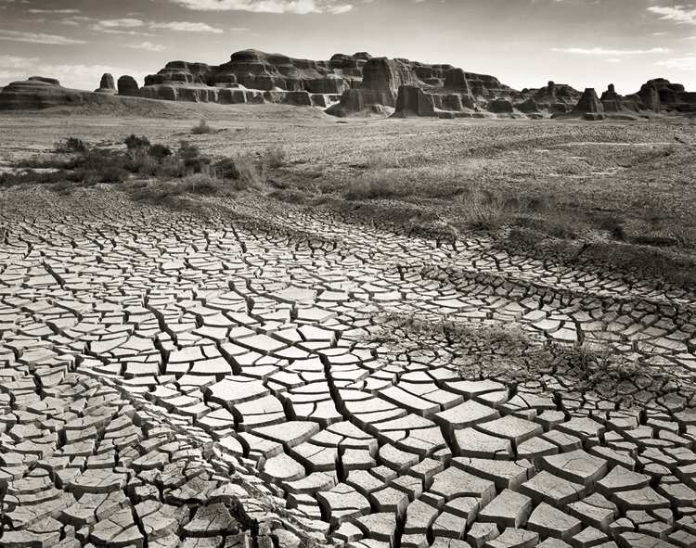

Slide 14
如果光摘松果，不栽松树，总有一天，一棵松树也没有了！

Slide 16
小松鼠、小小松鼠、小小小松鼠……他们吃什么呢？到哪儿去住呢？

Slide 17
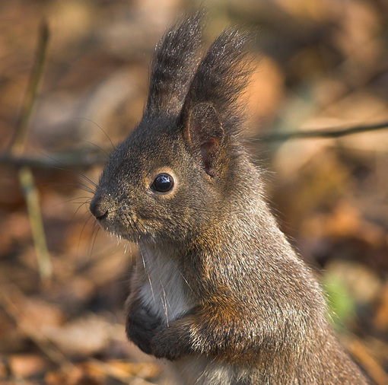
每次摘松果，吃一个，就在土里埋下一个。

Slide 18
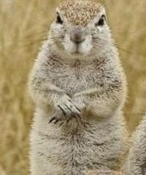
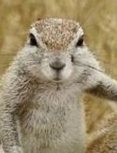
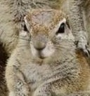
每次摘松果，吃一个，
就在土里埋下一个。
每次摘松果，吃一个，
就在土里埋下一个。
每次摘松果，吃一个，就在土里埋下一个。

Slide 19
聪明活泼小松鼠，
眨眨眼睛想主意，
摘下松果埋进土。
春风吹，
春雨飘，
满山松树绿油油，
以后子孙不用愁。

Slide 20
我来摘松果
聪明
活泼
忽然
眨眼睛
如果
总有
以后
主意

Slide 21
春天，几场蒙蒙细雨后，在松鼠埋松果的地方，长出了一棵棵挺拔的小松树。
将来，这里会是一片更茂密的松树林。

Slide 22
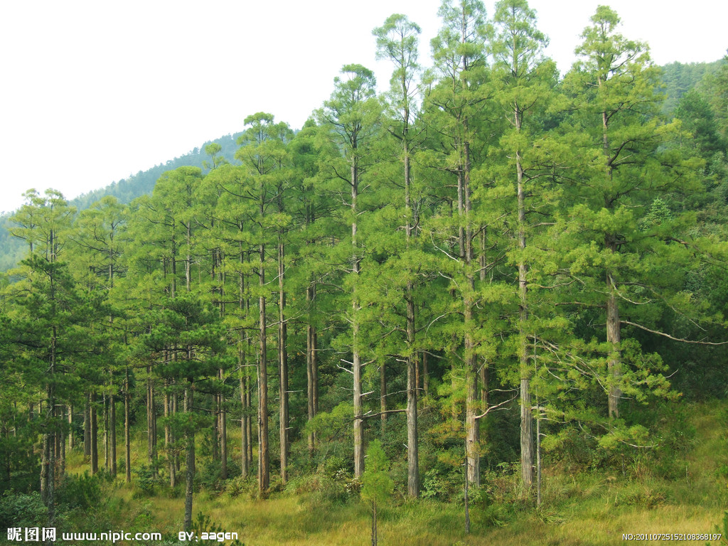

Slide 23
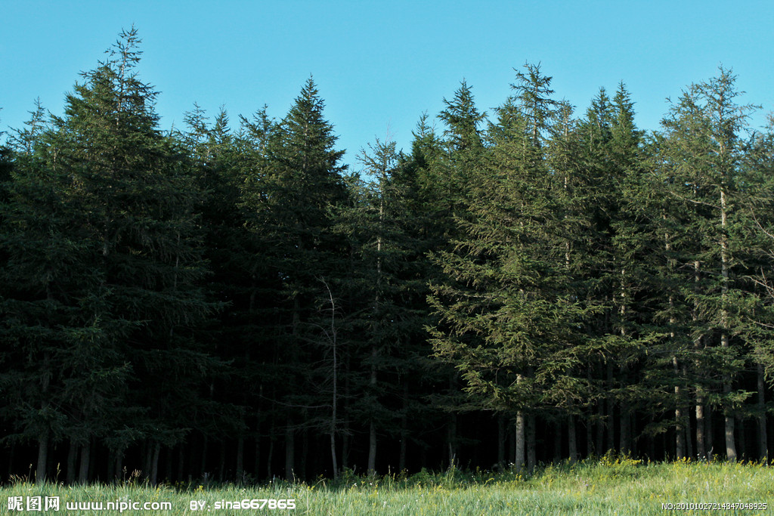

Slide 24
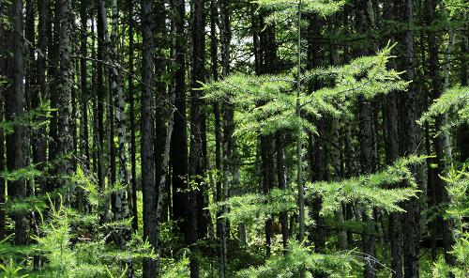

Slide 25
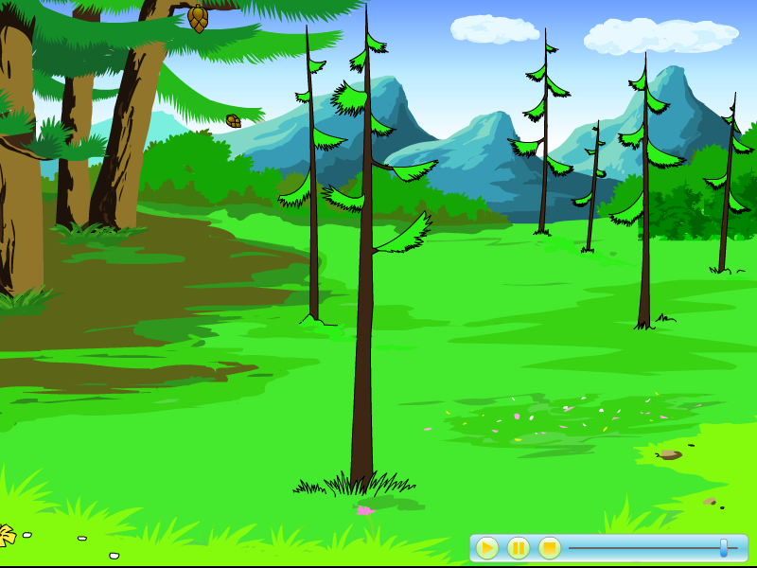
小松鼠和其他的小动物在松树林里生活得怎样？

Slide 26
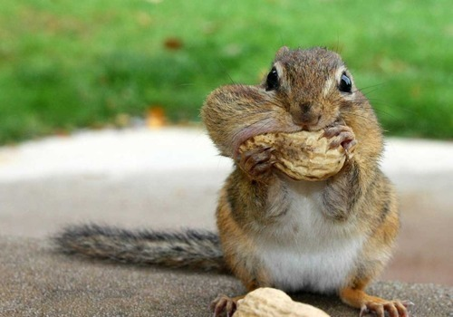

Slide 27
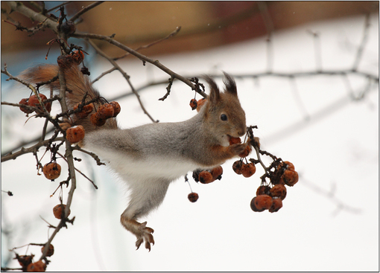

Slide 28
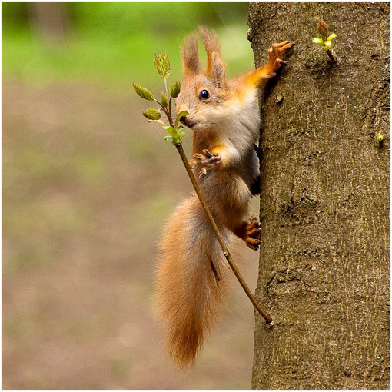

Slide 29
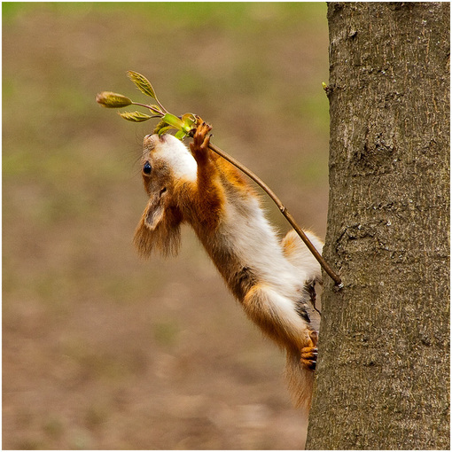

Slide 30
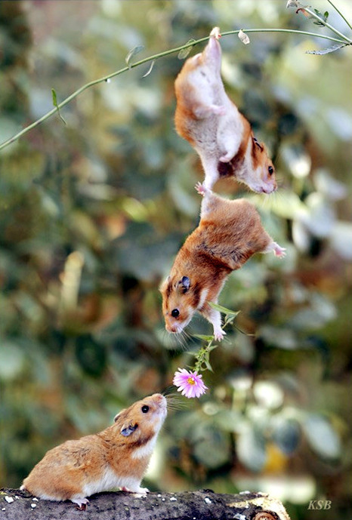

Slide 31
我会读：
聪 聪明 聪明的孩子会上课。
活泼 我们都是天真活泼的孩子。
忽然 天忽然黑起来，跟着下起了 大雨。
眨眼间 眨眼间，他已经不见了。

Slide 32
如果 如果你们早读不认真，老师就不讲故事了。
总是 她总是这样子。
可以 以为 他以为老师没发本子，可以不做作业了。
主意 这是谁想到的好主意？

Slide 33
